Slide 1
Критерий Стьюдента сравнения средних

Slide 2
В практических исследованиях часто встречаются случаи, когда средний результат одной серии экспериментов отличается от среднего результата другой серии. При этом правомочен вопрос, можно ли объяснить обнаруженное расхождение средних некоторого признака, характеризующего объекты исследования неизбежными случайными ошибками эксперимента или оно вызвано определенными причинами. В промышленной статистике задача сравнения средних возникает, когда идет речь о контроле или соответствии качества изделий, изготовленных на различном оборудовании или при различных технологических режимах; в медицине – при сравнении эффективности методов лечения; в финансовом анализе – при сравнении уровня доходности ценных бумаг и т.д.
Критерии Стьюдента применяют в предположении, что сравниваются 2 независимые выборки, признак имеет нормальное распределение, дисперсии однородны. Если одно из двух последних предположений не выполняется, то применяют непараметрические критерии. Если число групп более двух и выполняются отмеченные условия, то применяют дисперсионный анализ.

Slide 3
Теоретически t-критерий может применяться, даже если размеры двух выборок очень небольшие, переменные нормально распределены (внутри групп), а дисперсии наблюдений в группах не слишком различны.
Предположение о нормальности можно проверить, исследуя распределение (например, визуально с помощью гистограммы) или применяя какой-либо критерий нормальности.
Равенство дисперсий в двух группах можно проверить с помощью F-критерия или использовать более устойчивый критерий Левена. Если условия применимости t-критерия не выполнены, следует использовать непараметрические альтернативы t-критерия.
Уровень значимости p t-критерия равен вероятности ошибочно отвергнуть нулевую гипотезу о равенстве средних двух выборок генеральной совокупности, когда в действительности эта гипотеза имеет место. Если p >0.05 и нулевая гипотеза принята, то это означает, что средние двух групп объектов для генеральной совокупности можно считать равными. В противном случае, следует считать, что среднее одной группы в генеральной совокупности больше/меньше чем среднее другой группы.

Slide 4
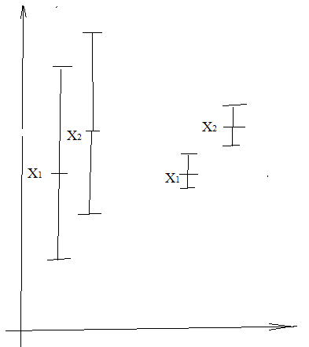
Степень различия между средними в двух группах зависит от внутригрупповой вариации (дисперсии) переменных. Поэтому уменьшение внутригрупповой вариации увеличивает чувствительность критерия.

Slide 5
Например, это относится к экспериментам, в которых две сравниваемые группы основываются на одной и той же совокупности наблюдений (случаев), тестировавшихся дважды (например, больные до и после лечения). Такие группы данных (выборки) в терминологии пакета STATISTICA называют зависимыми, так как содержат результаты повторных измерений. В подобных экспериментах значительная часть внутригрупповой изменчивости в обеих группах может быть объяснена индивидуальными различиями субъектов. Если та же самая выборка тестируется дважды, то легко исключается эта часть вариации. Вместо исследования каждой группы отдельно и анализа исходных значений рассматривают разности между двумя измерениями (например, до и после лечения больного) для каждого наблюдения. Вычитая первые значения из вторых (для каждого наблюдения) и анализируя затем только эти «чистые» (парные) разности, исключается та часть вариации, которая является результатом различия в исходных уровнях наблюдений. Именно так и проводятся вычисления в t-критерии для зависимых выборок.

Slide 6
В сравнении с t-критерием для независимых выборок такой подход дает всегда более точный результат (критерий становится более чувствительным). Теоретические предположения t-критерия для независимых выборок относятся также к критерию для зависимых выборок. Это означает, что парные разности должны быть нормально распределены. Если это не выполняется, то можно воспользоваться одним из альтернативных непараметрических критериев.
Если при применении t-критерия для независимых выборок выявлено статистически значимое отличие средних случайной величины, то, как правило, это говорит о наличии статистически значимой корреляционной связи между группирующей переменной и случайной величиной. И наоборот, наличие статистически значимой корреляционной связи между группирующей переменной и случайной величиной, как правило, означает, что отличие средних в группах будет статистически значимым. Поэтому, сравнение средних в группах позволяет объяснить структуру взаимосвязи между группирующей переменной и случайной величиной.
Например, если выявлена статистически значимая корреляционная связь между полом и ростом, то очень вероятно, что отличие средних значений пола в группах мужчин и женщин будет статистически значимым, и наоборот

Slide 7
Для запуска программы в верхнем меню Statistics надо выбрать команду Basic Statistic Tables (основные статистики/таблицы). Откроется меню команды, в котором t-критерий представлен четырьмя процедурами (рис.1):
– t-test, independent, by variables (t-критерий для независимых выборок) применяется, если надо сравнить средние случайных величин, полученных по двум разным (независимым) выборкам, но записанных в разных столбцах и имеющих одно и ту же единицу измерения; или для одних и тех же объектов но разные величины с одинаковыми единицами измерения, сравнение которых имеет смысл!!! Например, длины левых и правых ног; ширины и длины объектов
– t-test, independent, by groups (t-критерий для независимых выборок с группирующей переменной) используется, если надо сравнить средние случайных величин двух независимых групп, полученных из одной выборки при помощи группирующей переменной. Другими словами сравниваются средние двух подвыборок, записанных в одном столбце;
– t-test, dependent samples (t-критерий для зависимых выборок) применяется, если надо сравнить средние случайных величин двух групп, одна из которых представляет повторные измерения другой!;

Slide 8
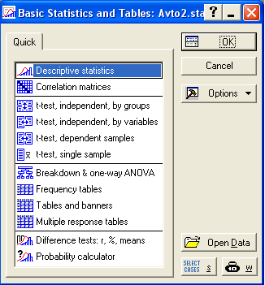
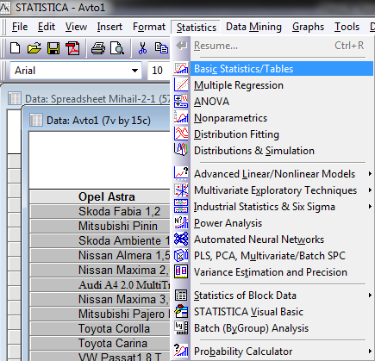
– t-test, single samples (простые выборки). Применяется, если надо сравнить среднее выборки со средней генеральной совокупности.
Рис.1

Slide 9
Рассмотрим работу процедуры t-test, dependent samples, используя таблицу данных на рис.2, в которой приведены данные пробега пятнадцати японских и европейских автомобилей. В столбце 2 указан тип топлива: Р – бензин; G + P – бензин и газ; D – дизель. В столбцах 3, 4, 5 приведены пробеги автомобилей до первой серьезной поломки, требующей ремонта на СТО – Пробег1; до капитального ремонта двигателя – Пробег2; после капитального ремонта – Пробег3.
Предположим, что величины пробега автомобилей в столбцах таблицы имеют нормальное распределение. На основании этих данных нужно оценить статистическую значимость отличия пробегов автомобилей:
- до капитального ремонта (Пробег 2) и после капитального ремонта (Пробег 3) двигателей;
- зависимости от типа используемого топлива и места производства.

Slide 10
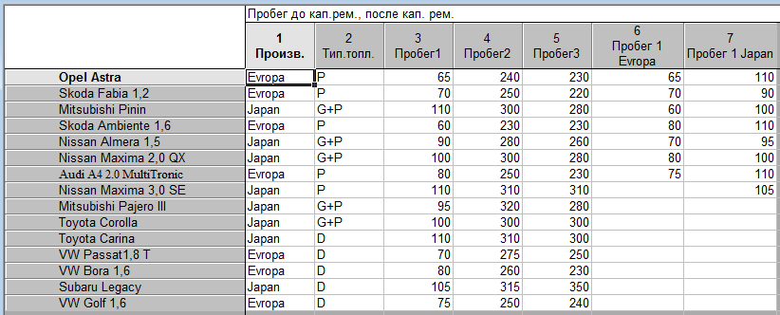
Рис.2

Slide 11
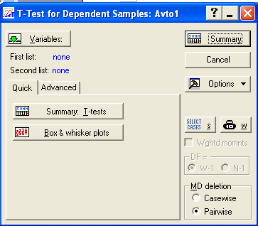
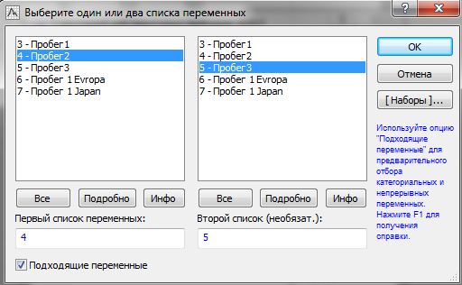
Рассмотрим решение первой задачи.
После выбора на вкладке Statistics команды Basic Statistics, следует щелкнуть по команде (рис.1) t-test, dependent samples, откроется окно модуля (рис.3). В открывшемся окне процедуры нажмите кнопку Variables. Выберите две сравниваемые между собой переменные: Пробег2, Пробег3, нажмите ОK. Программа вернется в диалоговое окно модуля, в котором надо нажать на кнопку Summary, t-test.
Рис.3

Slide 12
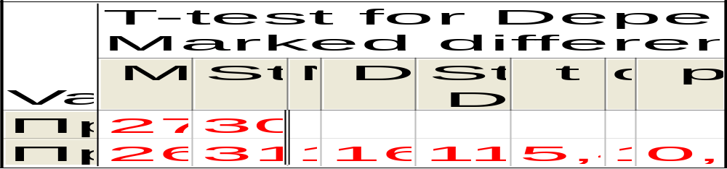
Появится таблица с результатами анализа, в которой будут приведены значения следующих статистик:
– Mean (средние значения переменных);
– Std. Dev. (стандартные отклонения значений переменных);
– N (число наблюдений в группе);
– Diff (разница между средними);
– t (значение t-критерия);
– df (число степеней свободы);
– p (p-уровень значимости t-критерия).
Для нашего примера p меньше 0,05, поэтому гипотезу о равенстве средних отвергаем, т.е. отличие средних пробегов статистически значимо! Таким образом, средний пробег автомобилей генеральной совокупности до капитального ремонта значительно превышает средний пробег после капитального ремонта.

Slide 13
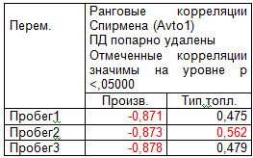
Рассмотрим решение второй задачи
STATISTICA позволяет применять t-критерий для независимых выборок, используя одну независимую (категориальную, или группирующую) переменную (например, место производства) и одну зависимую переменную (например, пробег автомобиля).
Проверим, равны ли средние пробега автомобилей до первой серьезной поломки, до капитального ремонта двигателя и после капитального ремонта для автомобилей европейского и японского производства.

Slide 14
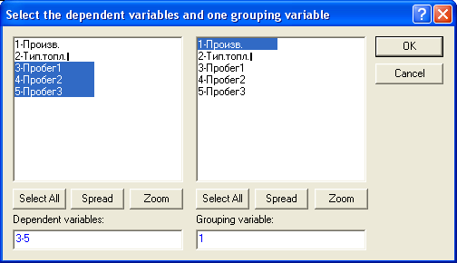
В меню процедуры Basic Statistic Tables выберите команду t-test, independent, by groups (рис.1). Откроется рабочее окно процедуры. Нажмите кнопку Variables и определите группирующую переменную Произв. и зависимые переменные Пробег1, Пробег2, Пробег3 (рис.5). После нажатия на ОK программа вернется в рабочее окно модуля, укажите в нем коды группирующей переменной Europe и Japan.

Slide 15
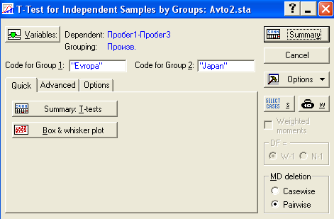
Щелкните кнопкой Summary: t-tests

Slide 16
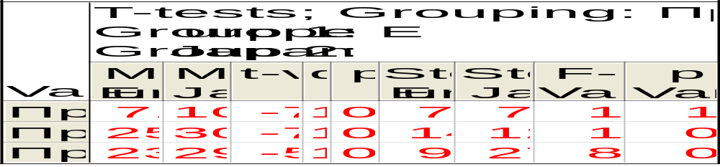
Рис.7
Если щелкнуть по кнопке Box & whisker plot программа построит диаграммы размаха для всех выбранных переменных
Откроется таблица с результатами анализа (рис.7). По данным таблицы, учитывая что уровни значимости р критерия Стьюдента для всех переменных <0,05, можно сделать вывод, что средние отличаются статистически значимо, т.е. не верна гипотеза о равенстве средних генеральных совокупностей. Вывод статистически достоверен, так как верна гипотеза о равенстве дисперсий (p Variances значительно больше, чем 0,05).

Slide 17
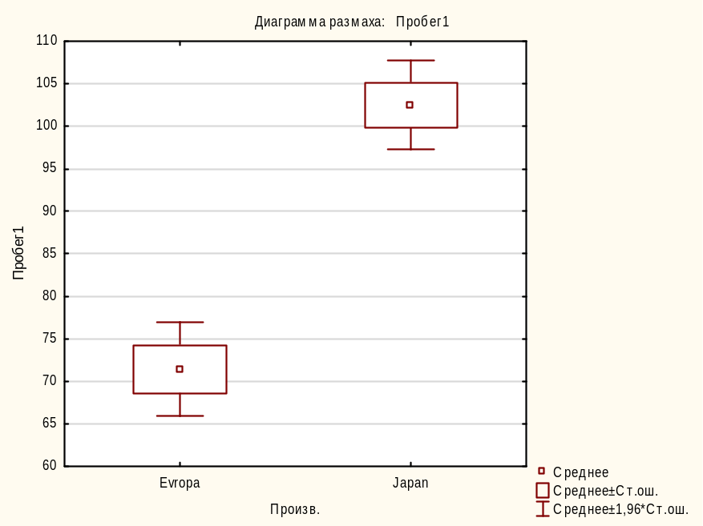
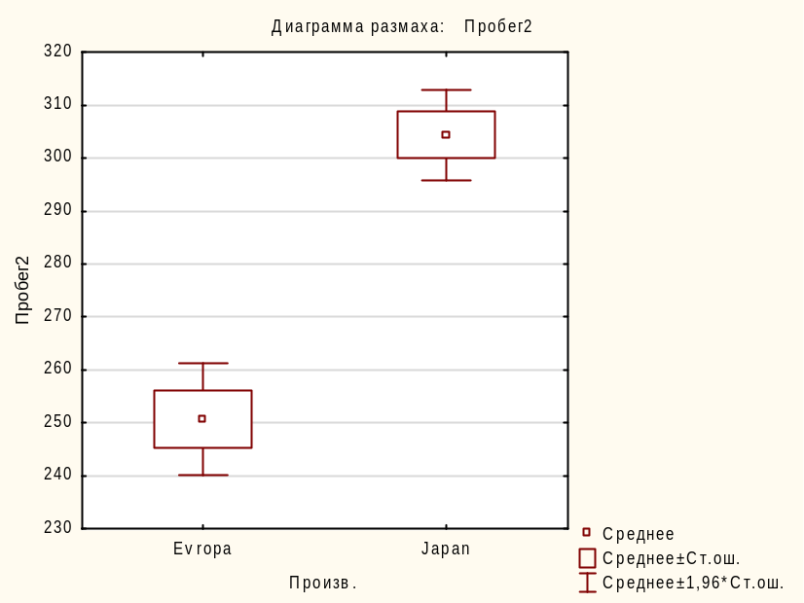
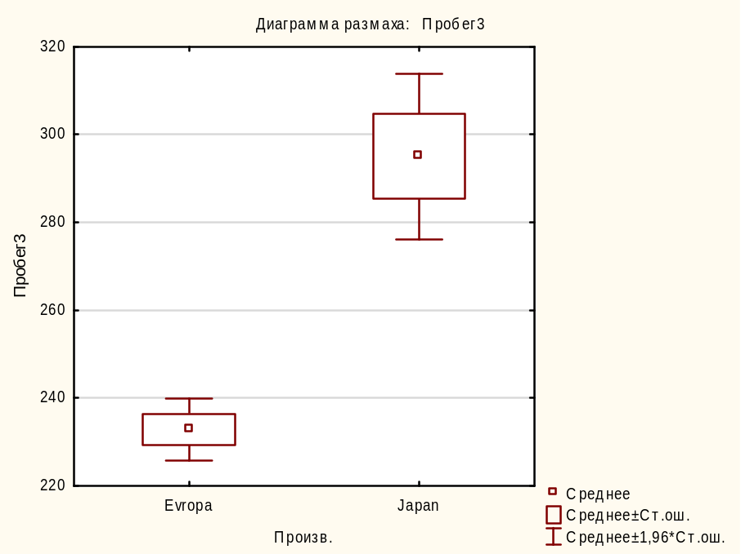

Slide 18
По аналогии можно проверить, равны ли средние пробега автомобилей до первой серьезной поломки, до капитального ремонта двигателя и после капитального ремонта для автомобилей с разными типами топлива.
Для этого определите группирующую переменную Тип. топл. и выберите коды P и D, P и G+P, G+P и D. Щелкните кнопкой Summary: t-tests, откроется таблица с результатами анализа (рис.8). По данным таблицы можно сделать вывод, что средние не отличаются статистически значимо для P и D, D и G+P при справедливости гипотезы о равенстве дисперсий.

Slide 19
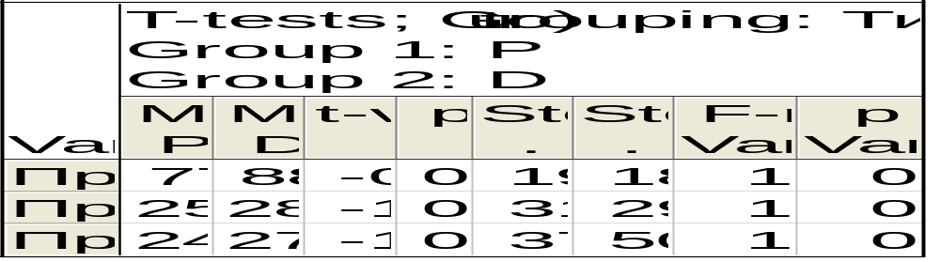
Переменная | T-критерии; Группир.: Тип.топл. (Avto1) Группа 1:P, Группа 2:G+P
 | Среднее P | Среднее G+P | t-знач. | p | Ст.откл. P | Ст.откл. G+P | F-отн. дисперс. | p дисперс.
Пробег1 | 77,0000 | 99,0000 | -2,31900 | 0,048 | 19,874 | 7,416 | 7,1818 | 0,0823
Пробег2 | 256,0000 | 300,0000 | -2,86416 | 0,021 | 31,304 | 14,142 | 4,9000 | 0,1528
Пробег3 | 244,0000 | 280,0000 | -2,02516 | 0,077 | 37,148 | 14,142 | 6,9000 | 0,0880
Переменная | T-критерии; Группир.: Тип.топл. (Avto1) Группа 1:D, Группа 2:G+P
 | Среднее D | Среднее G+P | t-знач. | p | Ст.откл. D | Ст.откл. G+P | F-отн. дисперс. | p дисперс.
Пробег1 | 88,0000 | 99,0000 | -1,24952 | 0,246 | 18,234 | 7,416 | 6,04 | 0,109
Пробег2 | 282,0000 | 300,0000 | -1,23771 | 0,250 | 29,283 | 14,142 | 4,28 | 0,187
Пробег3 | 274,0000 | 280,0000 | -0,25678 | 0,803 | 50,299 | 14,142 | 12,65 | 0,030

Slide 20

Если предположить, что значения величин пробега в столбцах Пробег2 и Пробег3 получены по разным выборкам (тестировались различные группы автомобилей), для сравнения средних можно применить процедуру t-test, independent, by variables. После выбора этой команды откроется рабочее окно модуля. Укажите имена анализируемых переменных и щелкните по ОK. По данным таблицы результатов можно сделать вывод, что верна гипотеза о равенстве средних, при этом также верна гипотеза о равенстве дисперсий. Ранее при использовании процедуры t-test, dependent samples был получен противоположный результат. Такое несоответствие результатов как раз и объясняется большими дисперсиями величин пробега в анализируемых группах. При применении модуля t-test, dependent samples эти дисперсии не учитываются, и получается более верный результат.

Slide 21
Запишем столбец 3 (Пробег 1) в виде двух столбцов – столбец 6 и 7 отдельно для Европейских и японских авто (рис.2) и применим критерий t-test, independent, by variables. Как видно из таблицы результатов, они полностью совпали с данными первой строки таблицы на рис.7 применения метода t-test, independent, by groups.

Slide 22
Разберем процедуру t-test, single samples (простые выборки). Предположим известно, что в среднем авто японского производства проходят 120 тыс.км. без обращения в ремонтную мастерскую. Проверим гипотезу, что средний пробег японских авто из выборки не отличается статистически значимо от указанного среднего. Из таблицы на следующем слайде следует, что отличие статистически значимо, а именно, средний пробег авто нашей выборки (102,5) статистически значимо меньше, чем среднее (120) в генеральной совокупности.
Опция «Сравнить все средние со значением пользователя» работает примерно также

Slide 23
